Slide 1



第3章 数据链路层
作业题讲解
汇报人：林银蕊 甘芝清 黄慧雯
汇报日期：2025/12/03

Slide 2


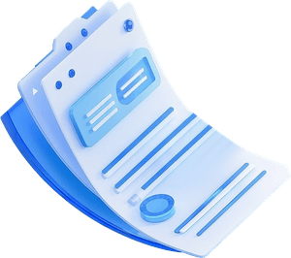
目录
01.
作业题
CONTENTS

Slide 3



01
作业题

Slide 4
作业题3-1：以太网的带宽
有 10 个站连接到以太网上。试计算以下三种情况下每一个站所能得到的带宽
10 个站都连接到一个 10Mbit/s 以太网集线器。
(2) 10 个站都连接到一个 100Mbit/s 以太网集线器。
(3) 10 个站都连接到一个 10Mbit/s 以太网交换机。
每一个站所能得到的带宽如下：
(1) 假定以太网的利用率基本上达到 100%，那么 10 个站共享 10Mbit/s，即平均每一个站可得到 1Mbit/s 的带宽。
(2) 假定以太网的利用率基本上达到 100%，那么 10 个站共享 100Mbit/s，即平均每一个站可得到 10Mbit/s 的带宽。
(3) 每一个站独占交换机的一个接口的带宽 10Mbit/s。这里我们假定这个交换机的总带宽不小于 100Mbit/s

Slide 5
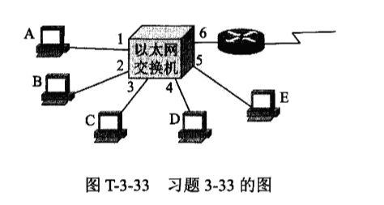
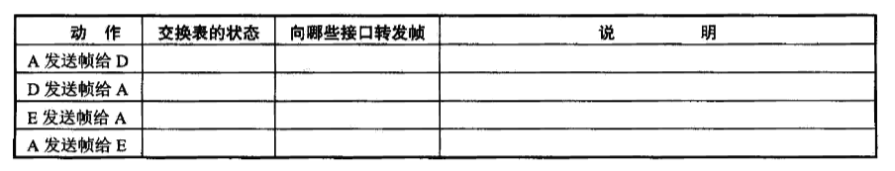
作业题3-2：路由器转发
在图T-3-33中,以太网交换机有6个接口,分别接到5台主机和一个路由器。
在下面表中的"动作"一栏中,表示先后发送了4个帧。
假定在开始时,以太网交换机的 交换表是空的。
试把该表中其他的栏目都填写完。
动作 | 交换表的状态 | 向哪些接口转发帧 | 说明
A 发送帧给 D | 写入 (A,1) | 所有的接口 | 开始时交换表是空的，交换机不知道应向何接口转发帧
D 发送帧给 A | 写入 (D,4) | A | 交换机已知道 A 连接在接口 1
E 发送帧给 A | 写入 (E,5) | A | 交换机已知道 A 连接在接口 1
A 发送帧给 E | 更新 (A,1) 的有效时间 | E | 交换机已知道 E 连接在接口 5

Slide 6
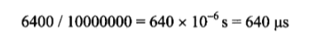
作业题3-3：比特时间
什么叫作比特时间?使用这种时间单位有什么好处?100比特时间是多少微秒?
解答:比特时间就是发送1比特所需的时间,而不管数据率是多少。
需要注意的是,发送1比特的时间长短显然与数据率密切相关。
采用比特时间的好处是方便。如果不采用比特时间,那么当我们讨论某个站发送数据时, 若所发送的数据共有6400比特,那么发送这6400比特所需的时间就是6400除以发送速率。
例如,若发送速率是10Mbivs,则发送这6400比特所需的时间是:
但如果以"比特时间"为单位,那么不管发送速率是多少,发送6400比特所需的时间一定是6400比特时间。
这显然要方便得多。要把"比特时间"换算成"秒"或"微秒",就必须先知道数据率是多少。
因此,要回答 "100比特时间是多少微秒?"这样的问题,不给出数据率是无法回答的。

Slide 7
作业题3-4：最短帧长怎么计算
假定 1km 长的 CSMA/CD 网络的数据率为 1Gbit/s。设信号在网络上的传播速率为 200000km/s。求能够使用此协议的最短帧长。
解答：
1km 长的 CSMA/CD 网络的端到端传播时延
(1 km)
τ=
= 5μs。
(200000 km/s)
2τ=10μs，
在此时间内要发送(1Gbit/s)×(10μs)=10000bit。
只有经过这样一段时间后，发送端才能收到碰撞的信息（如果发生碰撞的话），也才能检测到碰撞的发生。
因此，最短帧长为 10000bit，或 1250 字节。
最短帧长=争用期数据率
争用期=两个单向传播时延
信道长度
传播时延=
信号在信道中的传播速率

Slide 8


THANK YOU FOR READING！
感谢您的观看
汇报人：林银蕊 甘芝清 黄慧雯
汇报日期：2025/12/03

